Slide 1
Структура персонального компьютера
Информатика и ИКТ

Slide 2
СОДЕРЖАНИЕ:
Базовая конфигурация компьютера.
Системный блок .
Монитор.
Клавиатура.
«Мышь».
Меню

Slide 3
Персональный компьютер (ПК)
- это устройство предназначенное для работы в однопользовательском режиме.
Меню

Slide 4
1) Базовая конфигурация компьютера
В настоящее время в состав персонального компьютера входят следующие устройства (рис. 1):
системный блок;
монитор;
клавиатура;
«мышь».
Меню

Slide 5
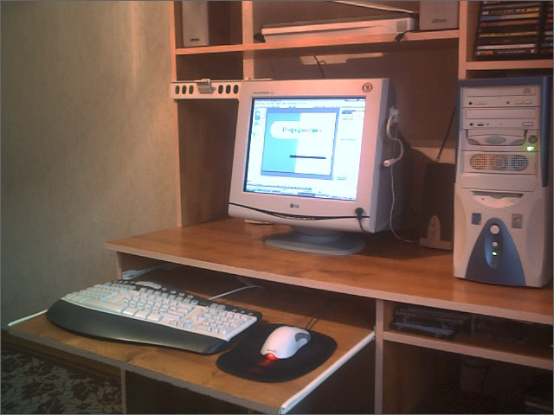
Общий вид ПК
Монитор
Клавиатура
«Мышь»
Системный блок
Рис. 1
Меню

Slide 6
2) Системный блок
Системный блок
представляет собой основной
узел, внутри которого
установлены наиболее
важные компоненты.
Меню

Slide 7
Устройства, находящиеся внутри системного блока, называются внутренними, а устройства, подключаемые к нему снаружи, - внешними.
Меню

Slide 8
Периферийными называют внешние дополнительные устройства, предназначенные для ввода, вывода и длительного хранения данных.
Меню

Slide 9
Корпуса персональных компьютеров выпускают в горизонтальном (desktop) и вертикальном (towеr) исполнении.
Меню

Slide 10
В системный блок входят:
процессор,
память,
накопитель на жёстком магнитном диске,
дисководы.
Меню

Slide 11
Процессор является «мозгом» ЭВМ.
Процессор выполняет все математические и логические операции, а также команды устройства управления.
Меню

Slide 12
Внутренняя память компьютера
оперативно-
запоминающее
устройство
(ОЗУ)
постоянно-
запоминающее
устройство
(ПЗУ)
Меню

Slide 13
Оперативно - запоминающее устройство (ОЗУ)
служит для временного хранения информации во время работы компьютера.
ОЗУ является электронным устройством, после выключения компьютера все данные стираются.
Меню

Slide 14
ОЗУ обеспечивает режимы записи, считывания и хранения информации, причём в любой момент времени доступна любая ячейка памяти.
Меню

Slide 15
Основной характеристикой ОЗУ является её объём, влияющий на скорость работы компьютера.
Современные ПК имеют от 128 и выше Мбайт памяти.
Меню

Slide 16
Постоянно-запоминающее устройство
(ПЗУ)
используется для хранения
данных, не требующие
вмешательства пользователя и
необходимые для корректной
работы компьютера.
Меню

Slide 17
Информация в ПЗУ «зашивается» в процессе создания компьютера.
ПЗУ является энергонезависимой.
Меню

Slide 18
ПЗУ включает в себя программы:
включение и выключения компьютера;
тестирование устройств.
А также содержит
информацию о
местоположении на диске
операционной системы.
Меню

Slide 19
Накопитель на жёстком магнитном диске (винчестер)
устройство для постоянного
хранения информации в
компьютере.
Меню

Slide 20
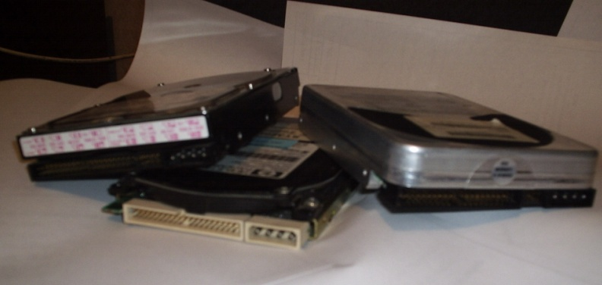
Накопитель на жёстком магнитном диске (винчестер)
Рис. 2
Меню

Slide 21
Дисководы –
устройства для чтения и записи информации на гибкие магнитные диски (дискеты), компакт-диски, лазерные диски.
Меню

Slide 22
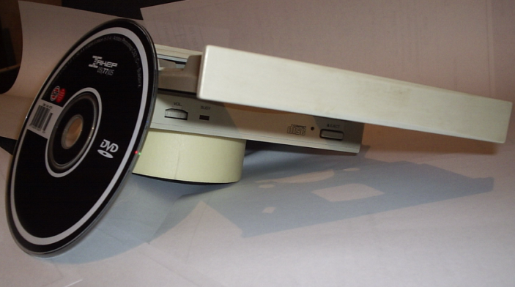
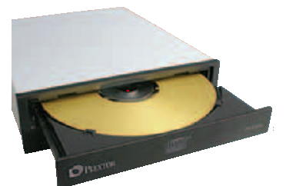
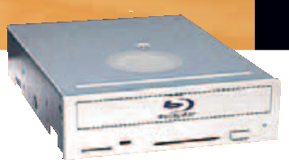
Устройства чтения лазерных дисков (CD-ROM)
Рис. 3
Меню

Slide 23
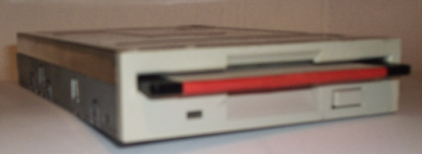

Устройства чтения гибких дисков (FDD)
Предназначено для записи различных
данных на гибкие магнитные диски
Рис. 4
Меню

Slide 24
3) Монитор
Монитор (дисплей) –
служит для вывода информации на экран, то есть для передачи информации от ЭВМ к человеку.
Меню

Slide 25
Основными потребительскими параметрами мониторов являются:
размер экрана,
шаг маски экрана,
максимальная частота регенерации изображения,
класс защиты.
Меню

Slide 26
Размер монитора измеряется между противоположными углами трубки кинескопа по диагонали.
Единица измерения - дюйм.
Стандартные размеры:
14"; 15"; 17"; 19"; 20"; 21".
Меню

Slide 27
В настоящее время наиболее универсальными являются мониторы размером 15 или 17 дюймов, а для операций с графикой желательны мониторы размером 19 или 21 дюйм.
Меню

Slide 28
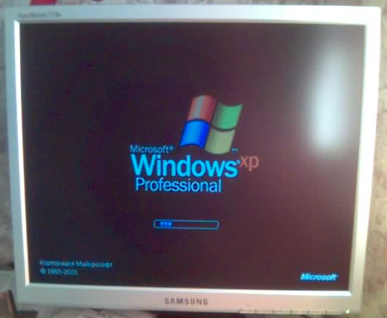
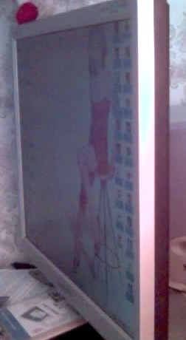
В настоящее время стали чаще применяться жидко-кристаллические мониторы
Рис. 5
Меню

Slide 29
4) Клавиатура
Клавиатура –
это устройство предназначенное для передачи информации от человека к ЭВМ.
Меню

Slide 30
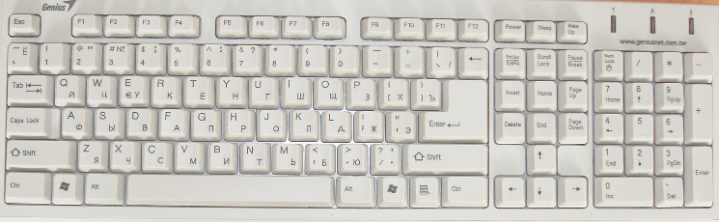
Клавиатура
Рис. 6
Меню

Slide 31
Стандартная клавиатура состоит из нескольких групп клавиш:
алфавитно–цифровые и знаковые клавиши;
функциональные клавиши
(F₁ – F₁₂);
специальные.
Меню

Slide 32
Выделяют три зоны клавиш:
I зона – основная,
II зона – промежуточная,
III зона – дополнительная.
Меню

Slide 33
I зона
буквенно-цифровые клавиши содержат цифры, русские и латинские буквы, знаки.
Расположение русских букв в стандарте русской пишущей машинки, а латинских – в американском стандарте.
Меню

Slide 34
F₁ – F₁₂
функциональные клавиши в каждой программе имеют своё назначение.
F₁ –
(в любых программах) помощь.
Меню

Slide 35
Enter – (ввод) заканчивается любая команда подаваемая компьютеру.
Esc -
(от Escape – убегать, спасаться)
используется для отмены какого – либо действия.
Меню

Slide 36
Alt, Shift , Ctrl
вспомогательные клавиши,
используются только в
сочетании с другими.
Меню

Slide 37
Caps Lock
(замок верхнего регистра)
Имеет световой индикатор, если индикатор горит, то при нажатии буквенных клавиш
появляются заглавные буквы.
Меню

Slide 38
Tab
(клавиша табуляции)
переключение между пунктами меню, в текстовом редакторе.
Backspace
удаляет символы слева от курсора.
Меню

Slide 39
пробел, сдвигает строку вправо (используют для пропуска символа).
Меню

Slide 40
II зона
Print Screen / SysRq –
– выводит на принтер изображение, которое находится в данный момент на экране.
Меню

Slide 41
Scroll Lock
(блокировка прокрутки) работает в паре с другими клавишами.
Pause / Break
приостанавливает вывод
информации на экран, пауза.
Меню

Slide 42
Insert – переход из режима вставки в режим замещения.
Delete –
удаляет символ справа от курсора.
Меню

Slide 43
Page Up – листание информации на экране на страницу вверх.
Page Down –
листание информации на экране на страницу вниз.
Меню

Slide 44
Home – перемещает курсор в начало строки или страницы.
End –
перемещает курсор в конец строки или страницы.
Меню

Slide 45
клавиши перемещения (управляют курсором).
↑
←
↓
→
Меню

Slide 46
III зона
малая цифровая клавиатура.
Она содержит клавиши, которые дублируют клавиши из других зон и предназначена для большего удобства при работе с калькулятором.
Меню

Slide 47
Переключение между этими функциями осуществляется клавишей фиксации числового регистра Num Lock (замок цифр), при этом загорается или гаснет одноимённый световой индикатор.
Меню

Slide 48
Применение клавиатуры:
Переключение алфавита с фиксацией:
+ левый
Ctrl
Shift
нажать одновременно две клавиши
Меню

Slide 49
Переключение алфавита с прописных на заглавные с фиксацией:
+ левый
Caps Lock
Shift
Меню

Slide 50
В случае зависания ПК его необходимо перезагрузить, следовательно необходимо нажать одновременно
Аlt
+
Ctrl
+
Delete
Меню

Slide 51

5) «Мышь»
«Мышь»
ручной манипулятор, с помощью которого пользователь может подавать команды, создавать графические изображения.
Меню

Slide 52
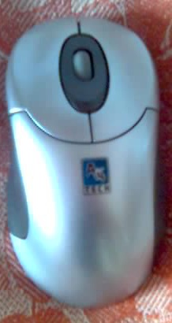
«Мышь»
Левая кнопка
Правая кнопка
Рис. 7
Меню

Slide 53
Левая кнопка «мыши» - основная, с помощью этой кнопки выполняются большинство операций.
Правая кнопка «мыши» - для разных программ имеет разное назначение.
Меню

Slide 54
Существуют следующие приёмы работы:
Одинарный щелчок –
установить указатель «мыши»
на объект и кнопкой «мыши»
щёлкнуть (нажать и
отпустить).
Меню

Slide 55
Двойной щелчок
установить указатель «мыши» на объект и щёлкнуть два раза, не сдвигая «мышь» между щелчками.
Меню

Slide 56
Приём «Взять и тащить»
установить указатель «мыши» на объект,
нажать кнопку «мыши» и, не отпуская кнопки, перемещать указатель вместе с захваченным объектом в другое место на экране,
затем отпустить кнопку.
Меню

Slide 57
Указатель «мыши» может менять свою форму.
Это говорит о том, какую операцию в данный момент можно выполнить. Чаще всего указатель имеет вид стрелки. Когда Вы устанавливаете указатель на объект надо ориентироваться на остриё стрелки.
Меню

Slide 58

СПАСИБО ЗА ВНИМАНИЕ !!!
ПРЕЗЕНТАЦИЮ СОСТАВИЛА
ХОХЛОВА Т.Б.
Руководитель компьютерного центра

